Slide 1
dinhphuong110993@gmail.com
Khởi động

Slide 2
dinhphuong110993@gmail.com

Slide 3
dinhphuong110993@gmail.com
Bài viết 1
Đôi bàn tay bé

Slide 4
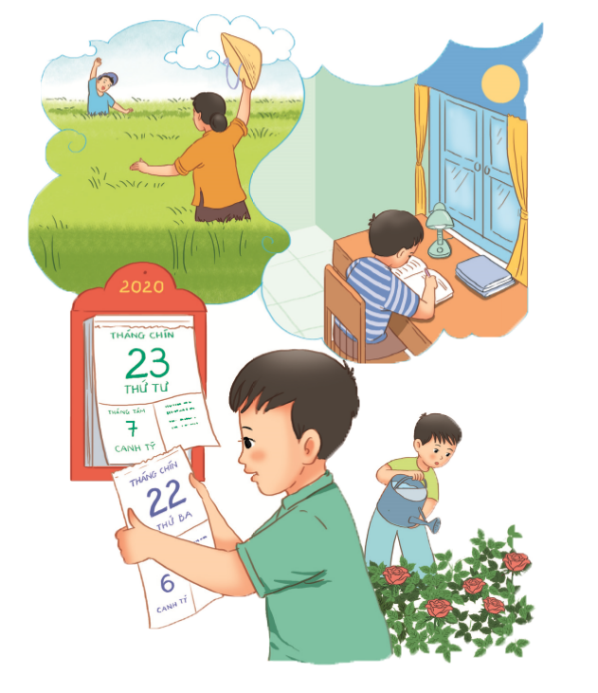
Đôi bàn tay bé
dinhphuong110993@gmail.com
1
Đôi bàn tay bé xíu
Mà siêng năng nhất nhà
Hết sâu kim cho bà
Lại nhặt rau giúp mẹ.
Đôi bàn tay be bé
Nhanh nhẹn ai biết không?
Chiều tưới cây cho ông
Tối chép thơ tặng bố.
Đoạn thơ có những chữ nào viết hoa?
Notes:
Bài giảng thiết kế bởi: Hương Thảo - tranthao121006@gmail.com

Slide 5
2
Chọn chữ phù hợp với ô trống: c hay k.
cái đồng hồ
con tu hú
∎ái đồng hồ
∎on tu hú
tiếng ∎êu
∎ì lạ
tiếng kêu
kì lạ
câu chuyện
∎âu chuyện
i
k
e
c:
Các nguyên âm:
a, ă, â, o, ô, ơ, u, ư
ê

Slide 6
Viết vào vở 10 chữ cái trong bảng sau:
3
Số thứ tự | Chữ cái | Tên chữ cái
1 | a | a
2 |  | á
3 |  | Ớ
4 |  | bê
5 | c | xê
6 |  | dê
7 |  | đê
8 |  | e
9 |  | ê
ă
â
b
d
đ
e
ê

Slide 7
. Häc thuéc b¶ng ch÷ c¸i:
Sè thø tù | Ch÷ c¸i
1 | a
2
3
4
5 | c
6
7
8
9
ă
â
b
d
đ
e
ê

Slide 8
2. Tìm những chữ cái còn thiếu trong bảng. Học thuộc tên các chữ cái.
Số thứ tự | Chữ cái | Tên chữ cái
1 | a | a
2 | ă | á
3 |  | ớ
4 | b | bê
5 |  | xê
Số thứ tự | Chữ cái | Tên chữ cái
6 |  | dê
7 | đ | đê
8 |  | e
9 | ê | ê
d
â
e
c

Slide 9
CỦNG CỐ BÀI HỌC
Notes:
Bài giảng thiết kế bởi: Hương Thảo - tranthao121006@gmail.com

